Slide 1
UNA PROPUESTA DE COORDINADORA PARA UN NUEVO SISTEMA DE COOPERACIÓN
Reunión del Nodo de Incidencia Política y Social
1 de octubre de 2020

Slide 2
EXPLICACIÓN DEL PROCESO

Slide 3
Proceso de la reforma del sistema cooperación
2017
Posición contraria a un V Plan Director sin recursos y capacidades
2018
Plan de implementación A2030 con la cooperación como política palanca
Octubre 2019 / Marzo 2020
Trabajo de la reforma en el Consejo de Cooperación con otros actores entre octubre 2019 y marzo 2020.
Octubre 2019 / Marzo 2020
Trabajo paralelo del grupo de políticas ampliado desde septiembre 2019 hasta febrero 2020.
Mayo 2020
Documento reforma validado por el pleno del Consejo y publicado en junio
Febrero 2020
Decisión de Junta de construir una posición propia
Marzo / Junio 2020
5 webinarios: valoración resultados consejo, estrategias en medio de la pandemia, papel sociedad civil, cooperación descentralizada y cooperación financiera
2019
Elecciones, demanda de recuperación y reforma de la cooperación. El gobierno de coalición incluyó la reforma en sus compromisos de gobierno
Septiembre y Octubre 2020
Primer borrador, presentación en el NIPS, DDPP y trabajo en grupos
Incidencia
previa
Consejo Cooperación
Posición
propia

Slide 4
VOCES
DE LA COOPERACION QUE QUEREMOS
Notes:
HABER POSICIONADO LA REFORMA EN MEDIO DE LA PANDEMIA

Slide 5
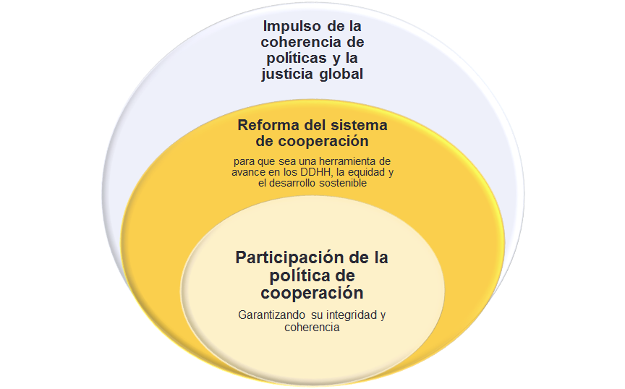
La reforma del sistema en la estrategia de incidencia

Slide 6
La reforma del sistema en la estrategia de incidencia

Slide 7
DOCUMENTO COORDINADORA

Slide 8
Estructura del documento
Tiempos de apostar por la cooperación (introducción)
De la década perdida a la reforma (antecedentes)
Desafíos en un mundo incierto (diagnóstico)
Principios y criterios para una cooperación transformadora
Propuestas para un nuevo sistema de cooperación:
Las 7 Cs
Conclusiones
Un nuevo sistema de cooperación ¿Para qué?
El sustrato del sistema. Rol reforzado de la sociedad civil en el camino de la justicia global
Una nueva arquitectura

Slide 9
Coordenadas para el nuevo sistema
Recuperar la cooperación no es solo una cuestión de recursos.
Diagnostico compartido con el Consejo de cooperación.
Sistema abandonado, fragmentado, burocratizado.
Desafíos de la crisis multiforme desde la cooperación. Cómo avanzar en la coherencia.
Conexión con la sociedad y resiliencia social (salir del paso de la crítica Borrell).
Necesidad de tener una vela que empuje el liderazgo y los compromisos.
Nuevo en lo estatal pero integrando lo subestatal: integridad no está reñida con la descentralización.
Visión de largo plazo (próximas dos décadas). Necesidad de consenso. Superación cultura confrontación.

Slide 10
Balance de los últimos años en cooperación
Conquistas
Legado década perdida
Recuperación de las estadísticas de empleo y recursos en el sector (aunque es frágil y muy sensible a la situación COVID).
Generación de un espacio político Agenda 2030, a pesar de sus contradicciones.
Cierta recuperación de la cooperación descentralizada.
Mantenimiento del apoyo de la ciudadanía a la cooperación (Eurobarómetro).
Consenso de actores sociales y políticos para afrontar una reforma del sistema.
Compromisos realizados en la coalición de gobierno a principios de año.
Haber recuperado la SECI.
La "X solidaria" del impuesto de sociedades.
0,19% de esfuerzo de AOD (2019). Mitad de recursos AOD que en 2008.
Componente bilateral con reducción de 2/3 que afecta a AECID, ayuda humanitaria y a las ONGD.
Baja calidad: Baja contribución a PMAs (4% frente a 17,6%) de la media del CAD. Nuestra ayuda humanitaria es el 2% de la AOD (media del CAD 10%). Aportamos a la ONU solo 79 millones de AOD. La parte no genuina es la mayor de Europa y llega al 23%. La ayuda a personas refugiadas en el país es el 11% y ha crecido en 2019.
Sistema institucional paralizado por la burocracia y la gestión del personal.
Sin una fórmula legal adecuada para el ejercicio de la actividad internacional.
La relación con las ONGD deprimida: uso instrumental y 3 veces menos recursos. No se explora el potencial de ECG.

Slide 11
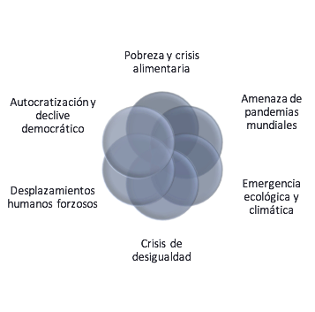
Realidad en la que situar una nueva cooperación
PARA QUÉ UN NUEVO SISTEMA DE COOPERACIÓN
Notes:
Desafíos mundo incierto.
No dejarnos supcionar por la realidad covid.
Crisis multisectorial multiforme poliédrica
Transformaciones profundas.
Rol de la sociedad civil. Desafío de definir qué sociedad civil y relación ONGD / movimientos / ciudadanía.

Slide 12
UNA NUEVA COOPERACIÓN
Capaz de responder a las emergencias de un mundo en crisis
ATIENDE
Una cooperación feminista
CUIDA
que se muestra orgullosa de su descentralización
ENLAZA
Aprende de los demás y de si mismo
APRENDE
Que promueve derechos, justicia social, inclusión, soluciones ecológicas y la paz
TRANSFORMA
Promotora de valores de ciudadanía global
ENRAIZA
Que promueve la coherencia de políticas para el desarrollo sostenible en la acción del estado y los diversos agentes
INTEGRA
ENTORNO FACILITADOR PARA LA SOCIEDAD CIVIL
ARQUITECTURA REFORZADA Y CAPACIDADES

Slide 13
PRÓXIMOS PASOS

Slide 14
Proceso de trabajo interno
NIPS / 1 Octubre
Trabajo en los GTs
Direcciones y Presidencias / 7 Octubre
Grupo de políticas ampliado / 13 Octubre
Junta de Gobierno / 16 Octubre
Notes:
Otro nodo????

Slide 15
Metodología de trabajo en los grupos
Hacer una reflexión general sobre la reforma.
Trabajar aportaciones desde el grupo, especialmente en la parte de propuesta, buscando aportar donde falta (cooperación feminista, que aprende, coherencia, etc).
Si vemos que hay un tema, término, enfoque, colectivo…, que no está suficientemente contemplado hacemos una reflexión general, no hace falta señalar que es fundamental ayudar a los indios Uru eu wau wau en todos los párrafos el documento.
Habrá una revisión de estilo final, mejor concentrarse en contenidos.
Es posible seguir avanzando a partir del documento y que los GT puedan seguir profundizando en temas clave de cara a los procesos de la reforma.

Slide 16
Los escenarios posibles de la reforma
Reforma exprés / cosmética
Procastinación
Reforma al cajón
Renovación del sistema cooperación

Slide 17
Los escenarios posibles de la reforma
Reforma exprés / cosmética
Procastinación
Reforma al cajón
Renovación del sistema cooperación

Slide 18
El tetris de la reforma
Trabajo subcomisión - Congreso Diputados
Ministerio de Asuntos Exteriores, UE y Cooperación
Diseño de la cooperación financiera
Marco de relación
PGE 2021
Examen de pares
Estrategia de Desarrollo Sostenible
Nueva Ley de Cooperación y desarrollo sostenible
Proceso debate de la reforma
Reforma de la AECID
Consejo Cooperación
(diálogo AGE y actores)
Comisión interterritorial (diálogo con actores descentralizada)

